Slide 1


Programmeertheorie: Chips and Circuits
Startpagina
Afbeelding invoegen
1
Wijzig de afbeelding door de bestaande afbeelding te verwijderen. Klik op het pictogram dat vervolgens verschijnt om een afbeelding in te voegen.
2
Selecteer de afbeelding die je wilt invoegen en klik op ‘Invoegen’
3
Selecteer de afbeelding en klik op ‘Hulpmiddelen voor afbeeldingen’ Klik vervolgens bij het onderdeel ‘Schikken’ op ‘Naar achtergrond’.
Week IV: Eindpresentatie
4
Wanneer je de afbeelding wilt schalen of verslepen, ga dan naar ‘Hulpmiddelen voor afbeeldingen’ en klik op ‘Bijsnijden’. Met de witte bolletjes schaal je de afbeelding, met de zwarte haakjes schaal je het afbeeldingskader.
Lisa Eindhoven, Mik Schutte & Sebastiaan van der Laan

Slide 2
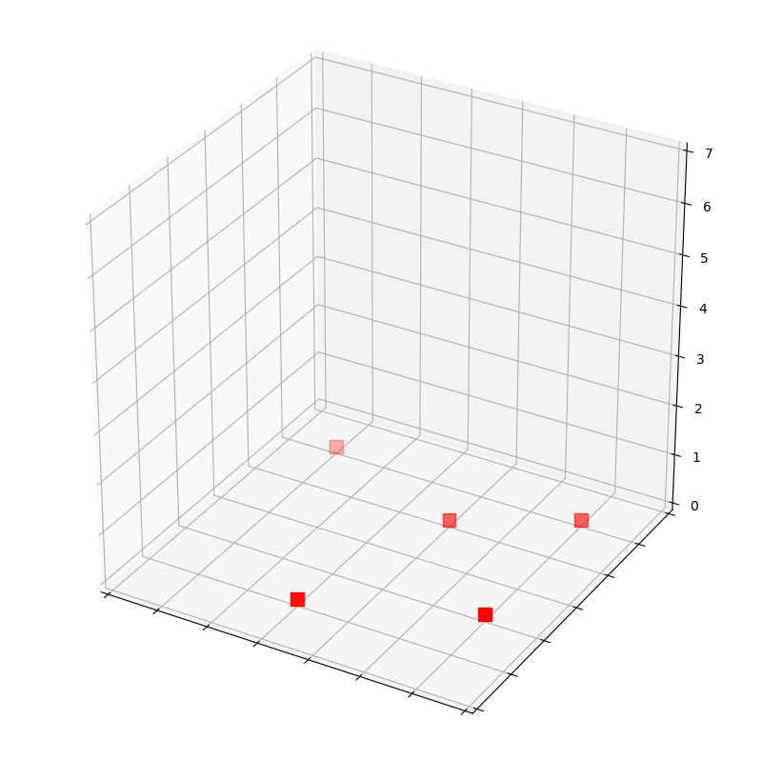
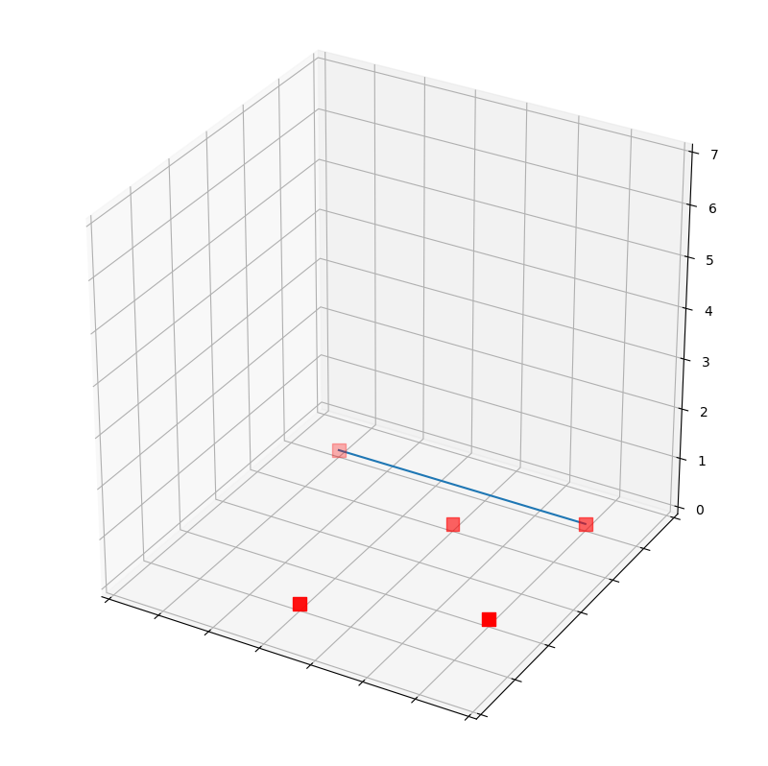
De casus
Notes:
Manhattan

Slide 3
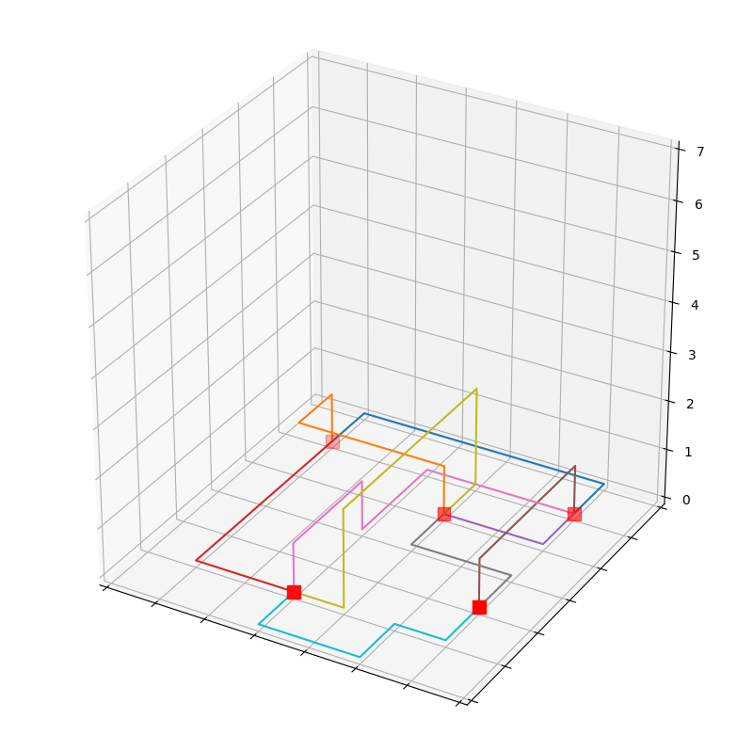
Intersections

Slide 4
Collisions

Slide 5
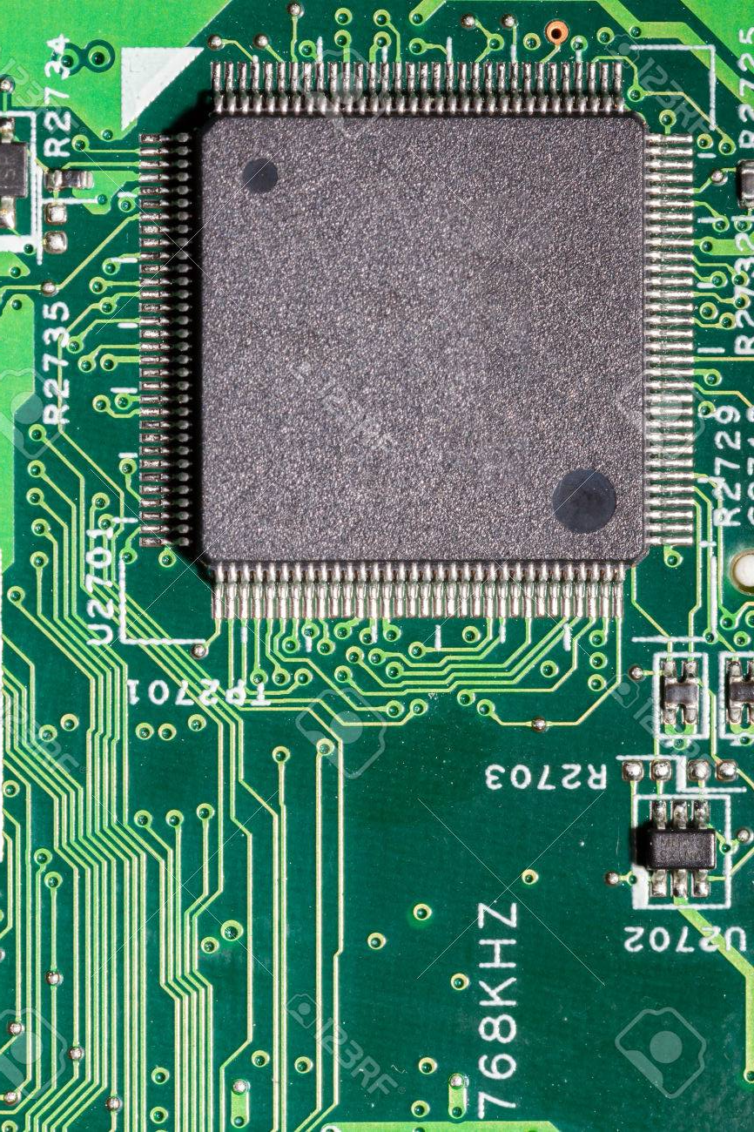
De constraints
De paden volgen het grid in Manhattan style.
Paden mogen niet over hetzelfde stukje grid lopen (Collision)
Intersections hebben hoge kosten.

Slide 6

De kosten-functie
C = kosten
n = aantal eenheden pad
k = aantal intersections
Notes:
Intersections

Slide 7
Het probleem
Contrained Optimization Problem (COP) Constraints: Manhattan Style & Collisions
State-space
Lower en Upper bound

Slide 8
State-space
K × n⁵
K = aantal verbindingen n = aantal mogelijke posities 5 overgebleven richtingen (N, E, S, W, U, D)

Slide 9
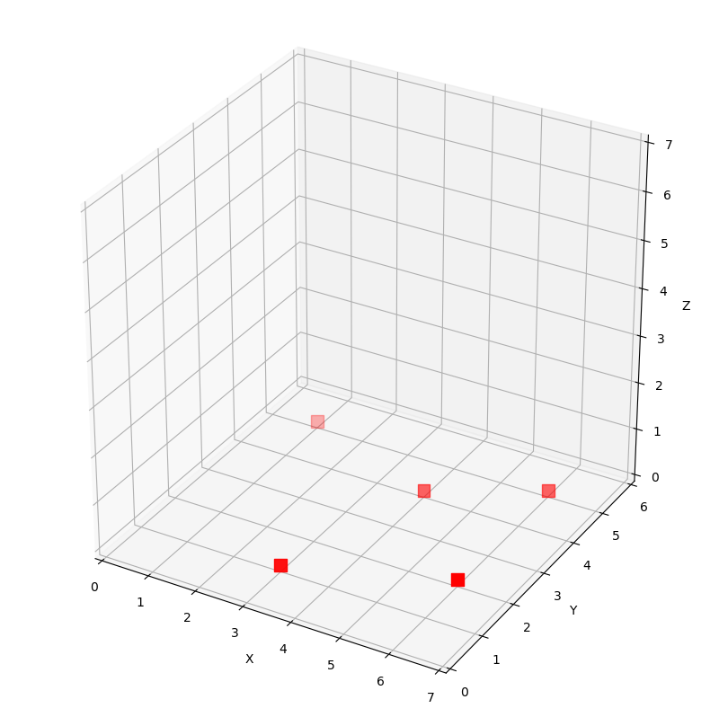
State-space voorbeeld
K × n⁵ K = aantal verbindingen n = aantal mogelijke posities
Chip 0; Netlist 1 K = 5, n = (7 × 6 × 7) = 294
Statespace: 5 × 294⁵ ≈ 2×10¹²

Slide 10
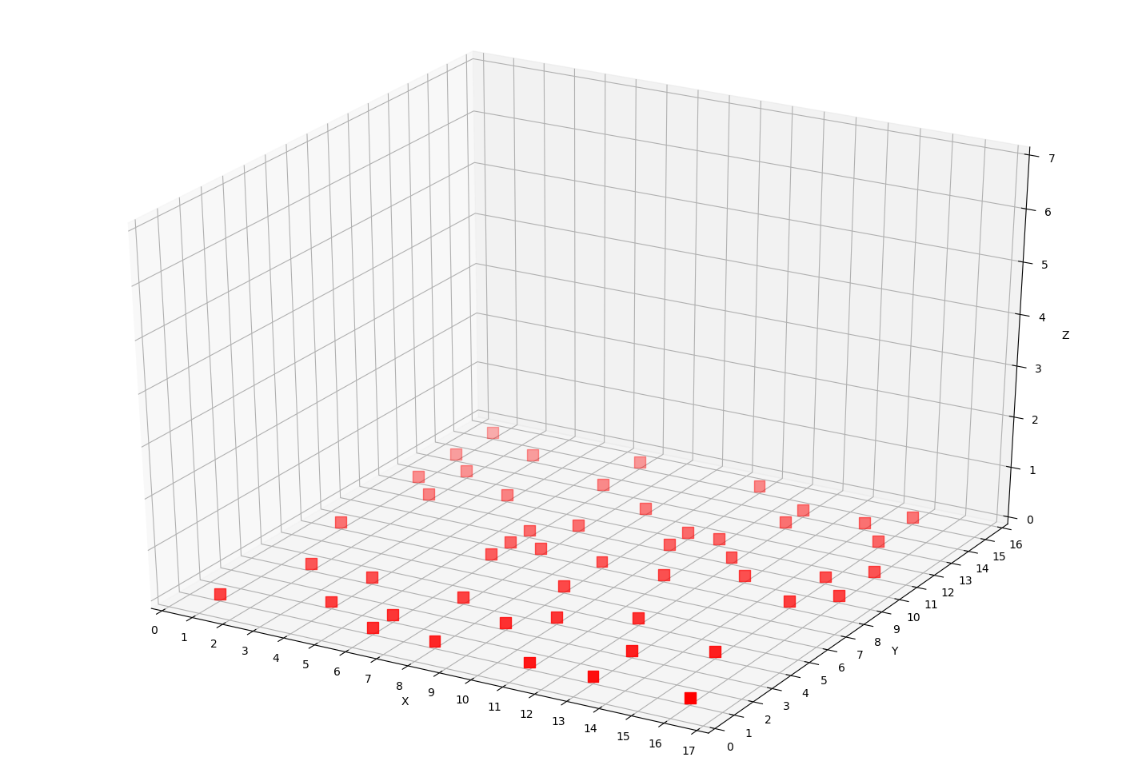
State-space voorbeeld

Slide 11
Lower & Uppper bound
Lower bound: Kosten van kortste afstand = abs(Δx) + abs(Δy) Δx, Δy verschil in afstand tussen gates van alle verbindingen
Upper bound: Aantal verbindingen × max. pad lengte × voorwaartse opties
Notes:
Pad lengte niet te bepalen. Want hoe liggen paden dan in de wegggg?

Slide 12
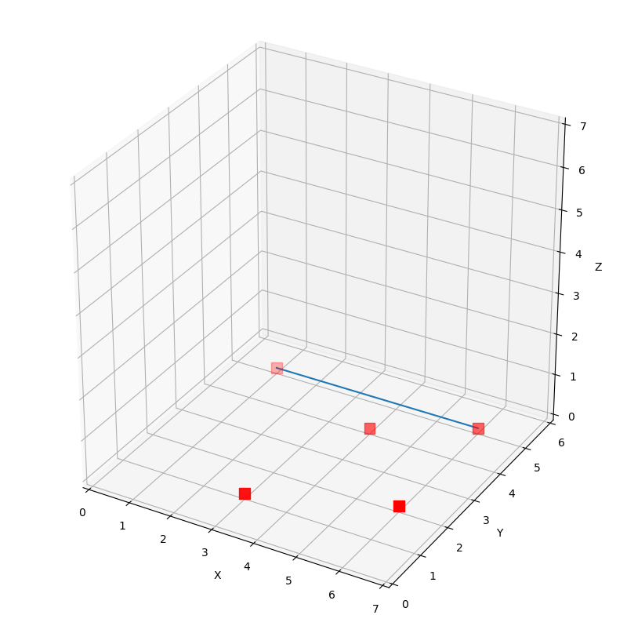
Lower bound voorbeeld
Kosten van kortste afstand = abs(Δx) + abs(Δy)
Van (1, 5, 0) naar (6, 5, 0) Δx = 5, Δy = 0 Lower Bound: 5 + 0 = 5 Voor 1 verbinding.

Slide 13

Methode
Leg een zo kort mogelijk pad tussen twee gates.
Random
Dijkstra
A*

Slide 14
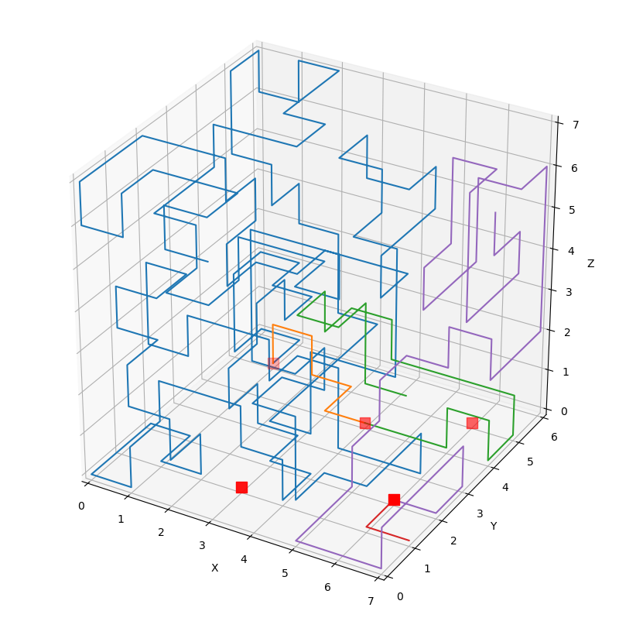
Random
Kiest willekeurig een verbinding
Kiest willekeurig een stap
Tot de eind-gate is bereikt of het pad
dood is gelopen

Slide 15
Dijkstra
Bekijkt neighbours
Bepaalt hun kosten
Verplaatst naar de goedkoopste neighbour

Slide 16
A*
Bekijkt neighbours
Bepaalt kosten van de stap naar neighbour
Bepaalt Manhattan distance van neighbour naar end-gate
Verplaatst naar de goedkoopste ∑(Kost, Manhattan)

Slide 17
Methode
Stap 1 Laag niveau: Leg alle (overgebleven) paden.
Stap 2 Hoog niveau: Welk pad leggen we eerst?

Slide 18
Heuristiek: Laag niveau
Leg een zo kort mogelijk pad tussen twee gates.
A* tuning door:
Scary Gates
Skyscraper

Slide 19
Heuristiek: Hoog niveau
Welk pad (her)leggen we (eerst)?
Min. Freedom
Min. Manhattan distance
Max. Manhattan distance
‘Veilige’ oplossing met aangepaste kosten
Verbeteren met Hilldescent

Slide 20
Methode
Om de laagste kosten te verkrijgen zijn algoritmen op laag en hoog niveau gecombineerd.
Voorbeeld: A*-ScaryGate -> Hilldescent met A*

Slide 21
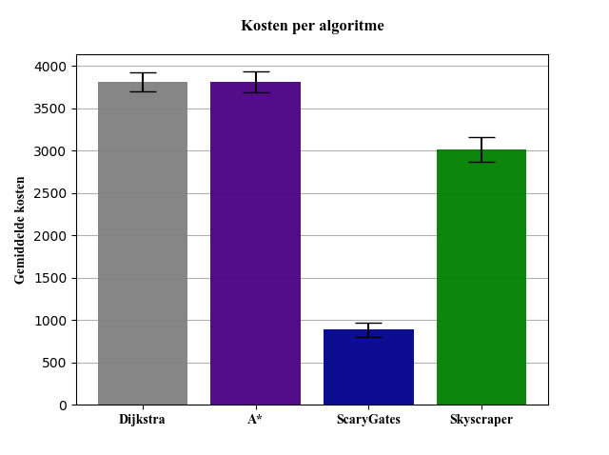
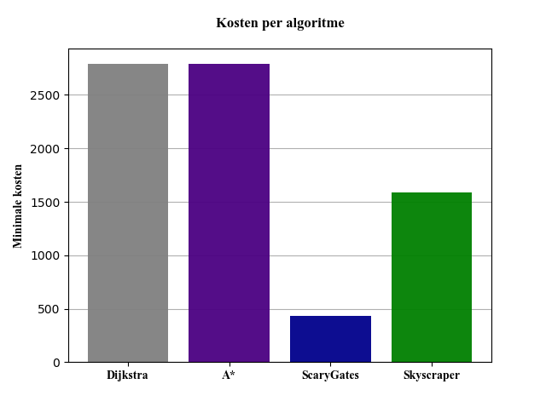
Resultaten
Gemiddelde Kosten Chip 1, Net 4 n = 25
Minimale Kosten Chip 1, Net 4 n = 25

Slide 22
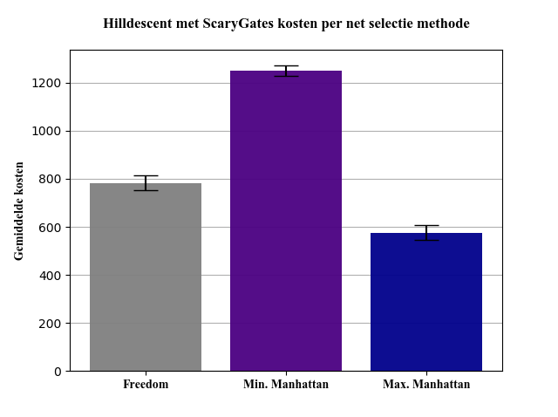
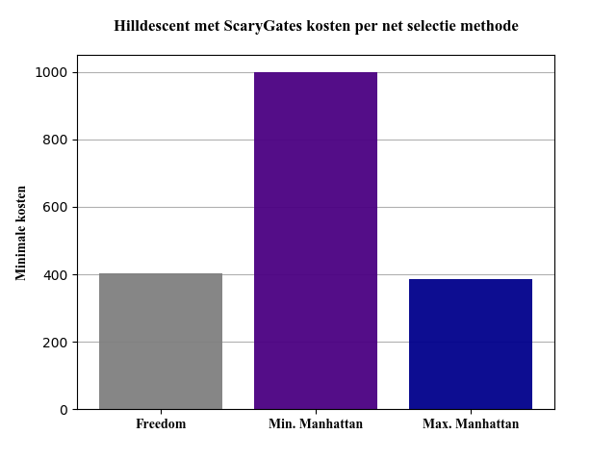
Resultaten
Gemiddelde Kosten Chip 1, Net 4 n = 25
Minimale Kosten Chip 1, Net 4 n = 25

Slide 23
Resultaten samengevat
ScaryGates heeft de laagste gemiddelde en minimale kosten.

Slide 24
Resultaten samengevat
Verbindingen met de hoogste Manhattan eerst leggen geeft de laagste gemiddelde kosten.
De minimale kosten van Freedom en Max. Manhatten evenaren elkaar.

Slide 25
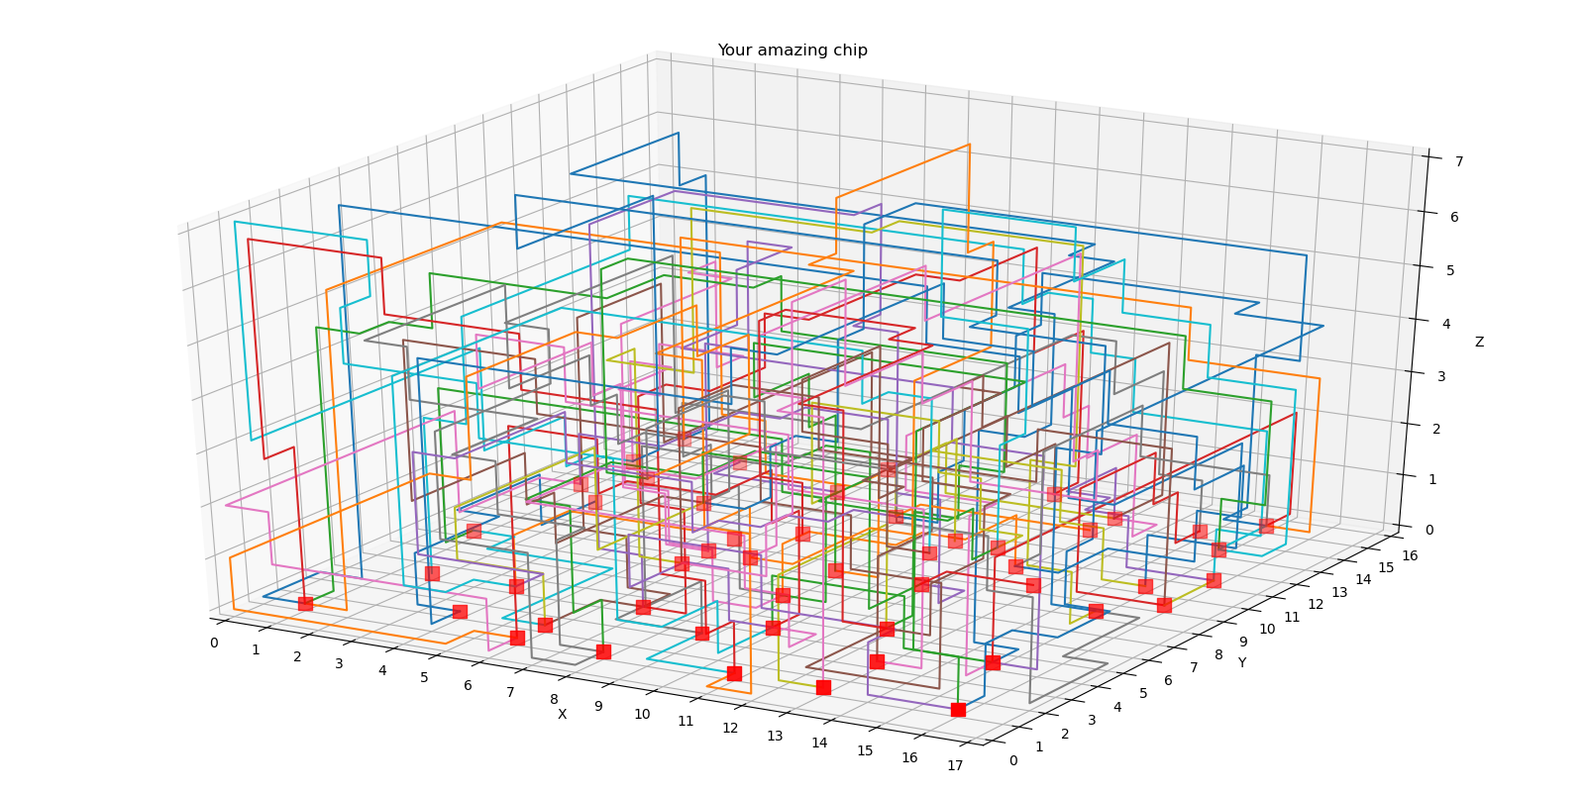
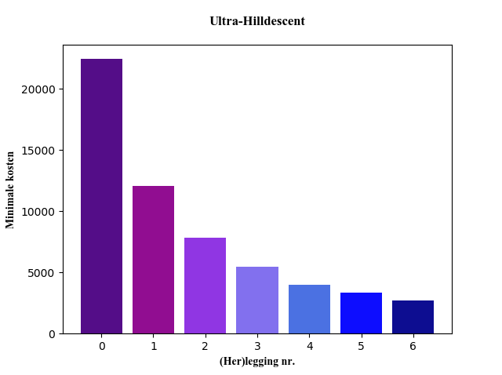
Resultaten
Hilldescent met ScaryGates & Skyscraper Chip 2, Netlist 9
Kosten = 2747 Pad-eenheden = 1547 Intersections = 4
Notes:
Andere oplossingen 4500.
Enkele hilldescent 20.000 (10x)

Slide 26

Conclusie
Hoe verbind je alle gates op een chip met de laagste kosten?
1. Sluit niet vroegtijdig oplossingen uit (hebberige paden)
2. Paden moeten elkaars gates vermijden 3. Leg de paden met de hoogste Manhattan distance eerst

Slide 27
Future work
Wat maakt een chip-netlist combinatie moeilijk?
Is elk algoritme even goed voor elke combinatie? Bijvoorbeeld: Een algoritme dat eerst de chip analyseert en daarna op basis van bepaalde statistieken zelf een specifieke aanpak selecteert.
Is de A* (met verschillende kosten) die wij gehanteerd hebben wel de beste padvinder? Welke heuristieken/kosten kunnen we nog toevoegen?

Slide 28
Programmeertheorie: Chips and Circuits
Startpagina
Afbeelding invoegen
1
Wijzig de afbeelding door de bestaande afbeelding te verwijderen. Klik op het pictogram dat vervolgens verschijnt om een afbeelding in te voegen.
2
Selecteer de afbeelding die je wilt invoegen en klik op ‘Invoegen’
3
Selecteer de afbeelding en klik op ‘Hulpmiddelen voor afbeeldingen’ Klik vervolgens bij het onderdeel ‘Schikken’ op ‘Naar achtergrond’.
Week IV: Eindpresentatie
4
Wanneer je de afbeelding wilt schalen of verslepen, ga dan naar ‘Hulpmiddelen voor afbeeldingen’ en klik op ‘Bijsnijden’. Met de witte bolletjes schaal je de afbeelding, met de zwarte haakjes schaal je het afbeeldingskader.
Lisa Eindhoven, Mik Schutte & Sebastiaan van der Laan

